Slide 1
ВИКТОРИНУ ПОДГОТОВИЛИ:
ГАЗИЕВА А.М.
ГРОМОВА Н.Г.
СУРКОВА А.М.
ФЕОКТИСТОВА Н.С. КОРМИЛИЦЫНА Е.С.

Slide 2
С ДНЕМ РОЖДЕНИЯ,
ЛЮБИМЫЙ ГОРОД!

Slide 3
ВИКТОРИНА
12
11
1
10
2
9
3
8
4
7
5
6

Slide 4
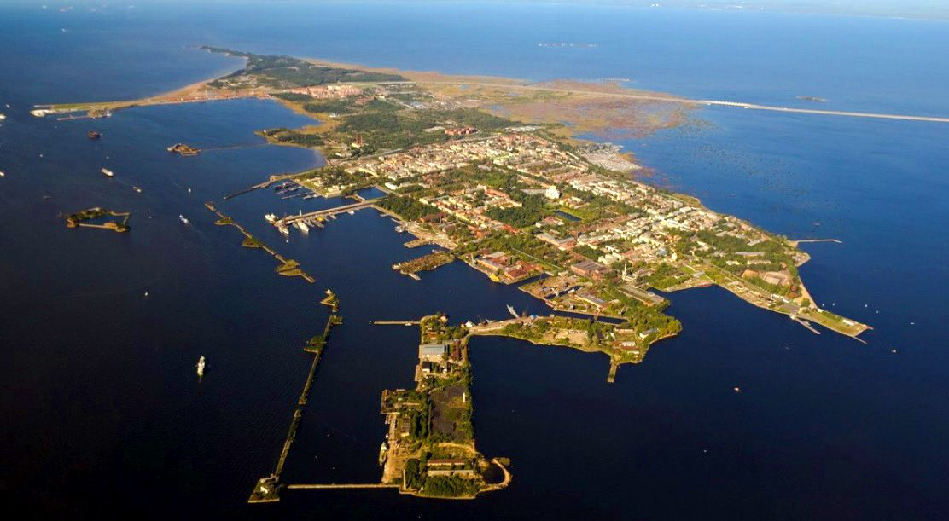
Как называется остров на котором стоит наш город?
КОТЛИН
ОТВЕТ
НАЧАЛО

Slide 5
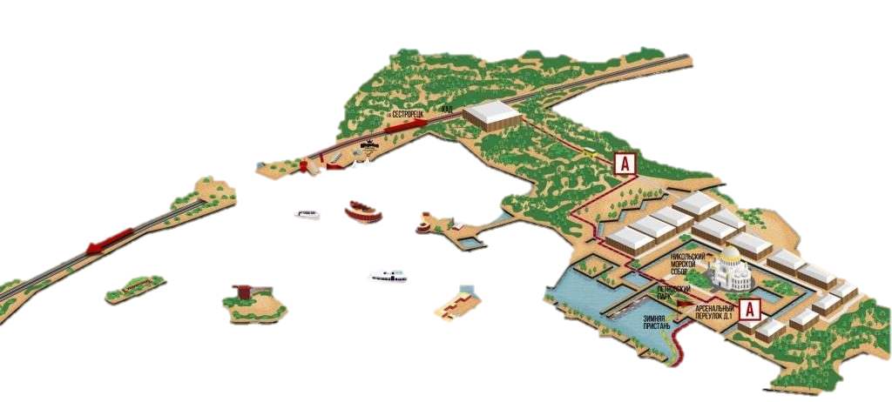
Как называется город который находится на острове Котлин?
КРОНШТАДТ
ОТВЕТ
НАЧАЛО

Slide 6
Чего не хватает на изображении герба Кронштадта?
КОТЁЛ
ОТВЕТ
НАЧАЛО

Slide 7
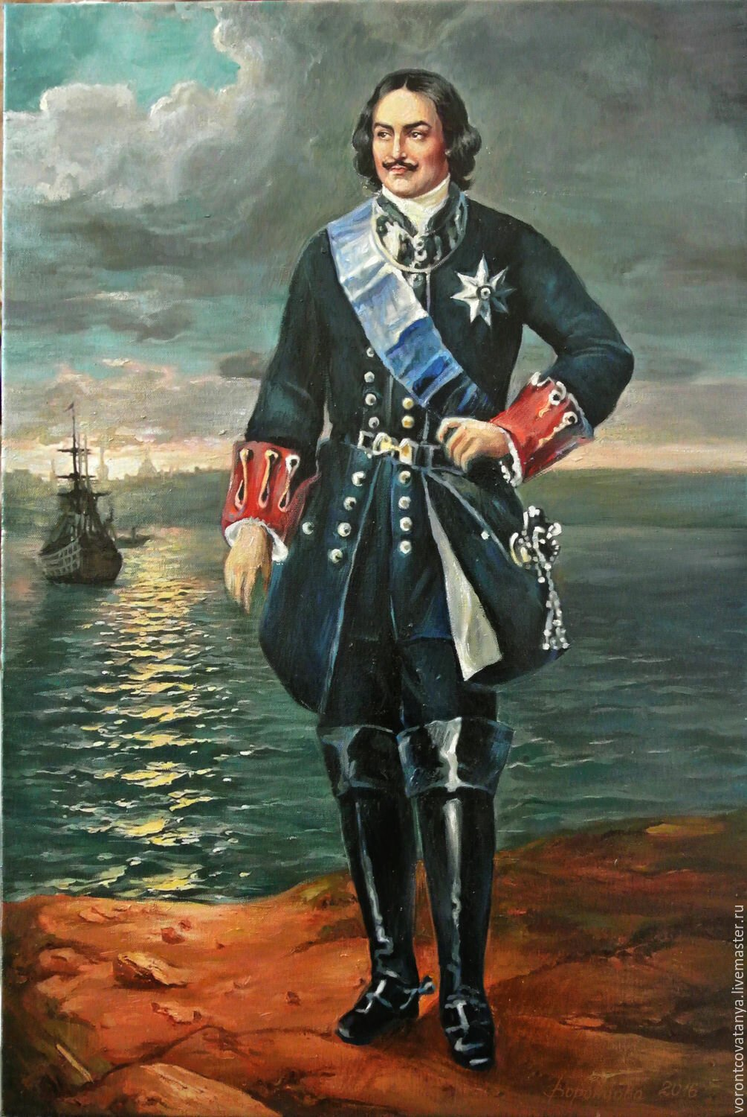
Кто основал город Кронштадт?
ПЁТР I
ОТВЕТ
НАЧАЛО

Slide 8
Загадка
Эта башня высока,
Всем видна издалека,
Кораблям большим и малым
Подаёт в моря сигналы!
Как называется старейший маяк Кронштадта?
ТОЛБУХИН МАЯК
ОТВЕТ
НАЧАЛО

Slide 9
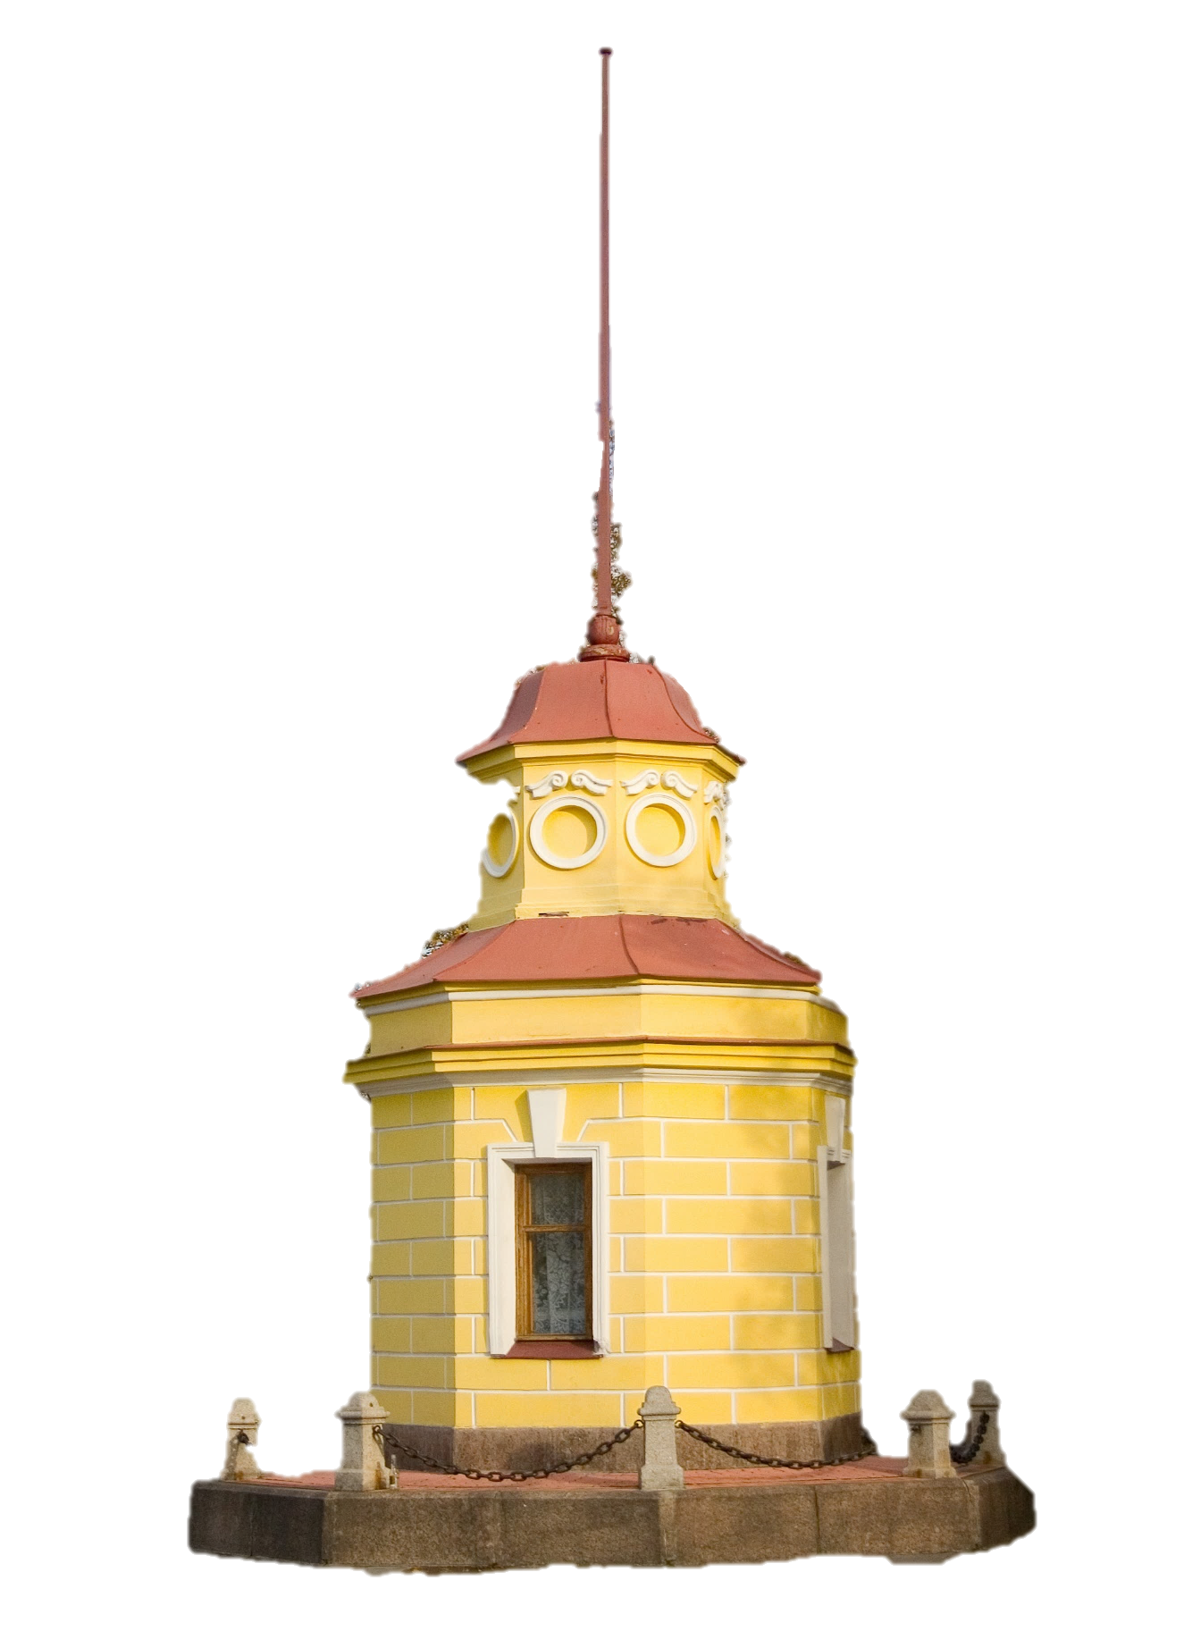
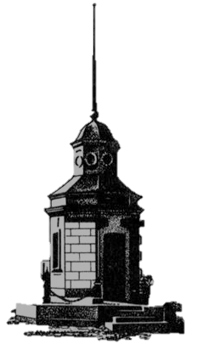
Тень какого сооружения
здесь изображена?
ФУТШТОК
ОТВЕТ
НАЧАЛО

Slide 10
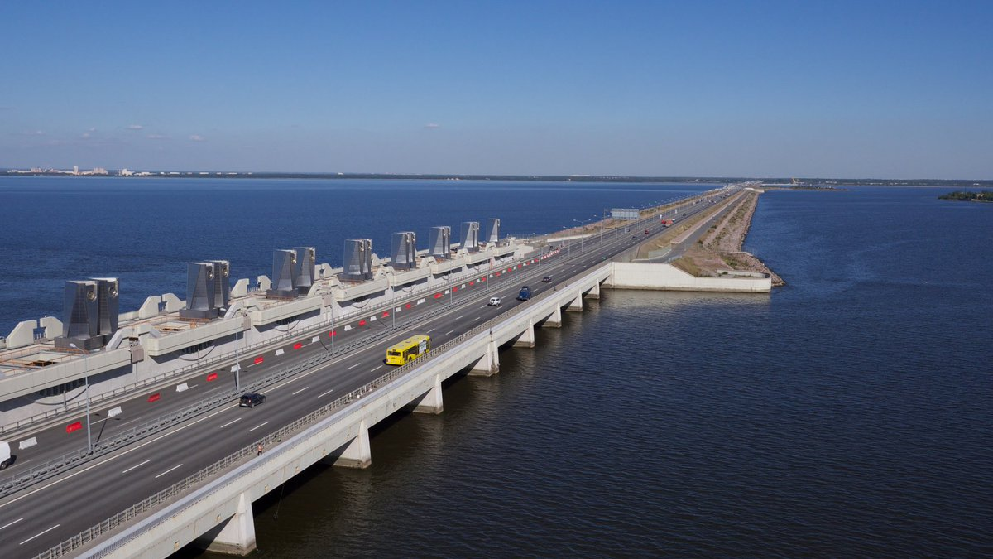
Что соединяет остров Котлин
с городом Санкт-Петербург?
ДАМБА
ОТВЕТ
НАЧАЛО

Slide 11
На какой улице находится наш детский сад?
ОТВЕТ
НАЧАЛО

Slide 12
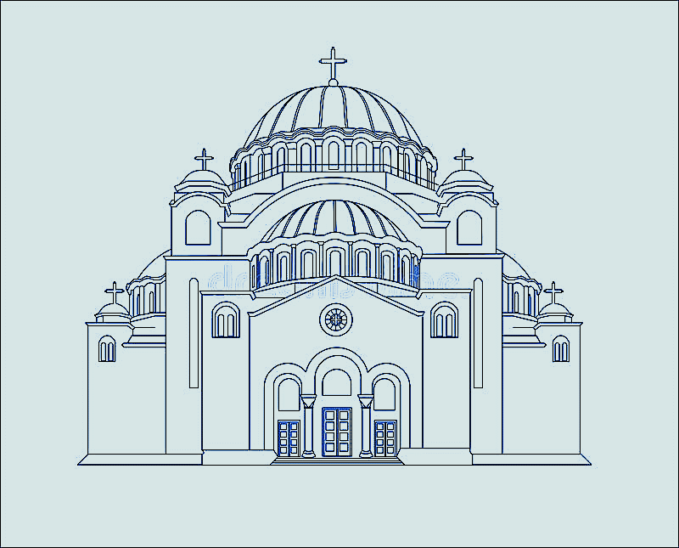
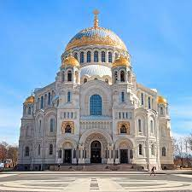
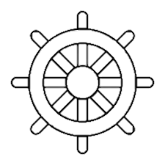
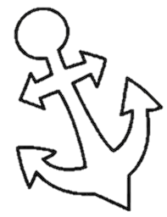
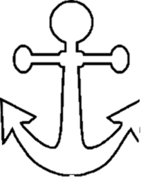
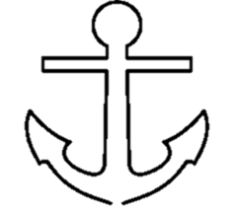
Кто спрятался за якорями?
МОРСКОЙ СОБОР
ОТВЕТ
НАЧАЛО

Slide 13
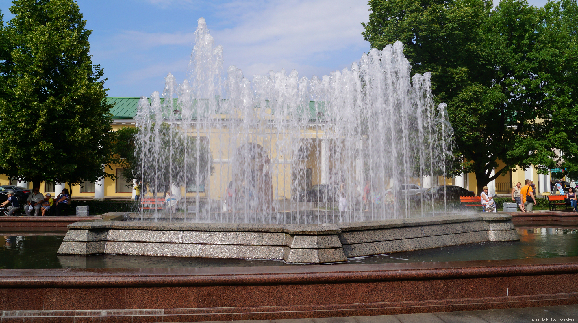
Одно из излюбленных мест жителей Кронштадта
Загадка
Когда на улице жара, Спешит туда вся детвора.
И если там откроют кран,
Из-под земли забьёт…
ФОНТАН
ОТВЕТ
НАЧАЛО

Slide 14
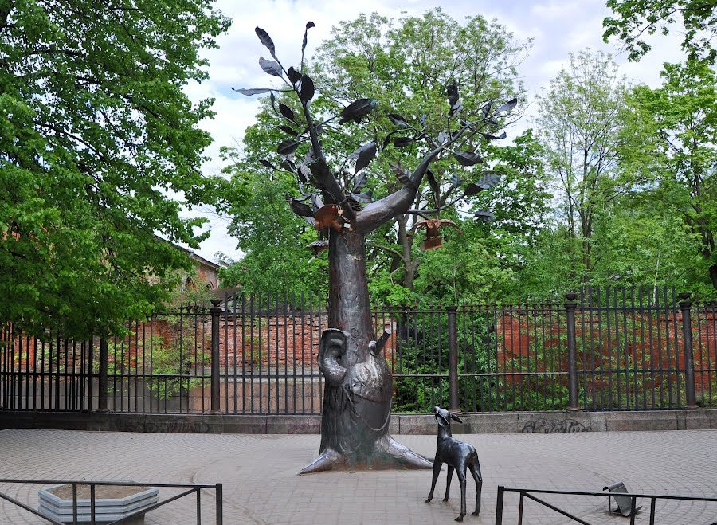
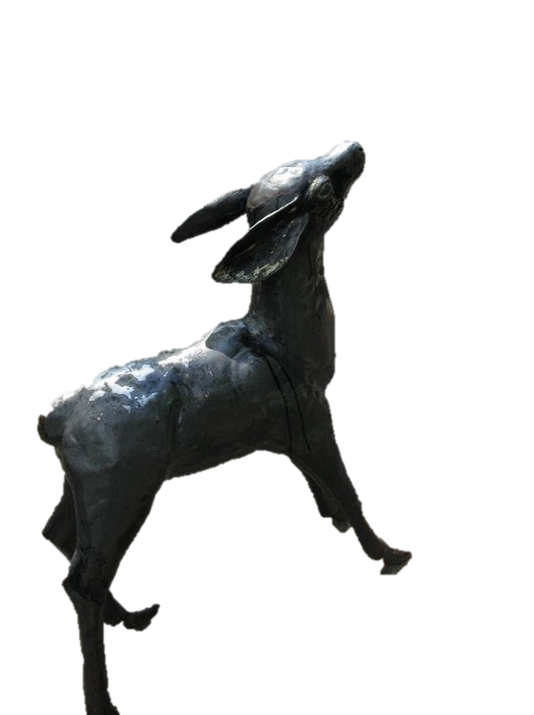
Какая скульптурная композиция состоит из предложенных фрагментов?
ДЕРЕВО ЖЕЛАНИЙ
ОТВЕТ
НАЧАЛО

Slide 15
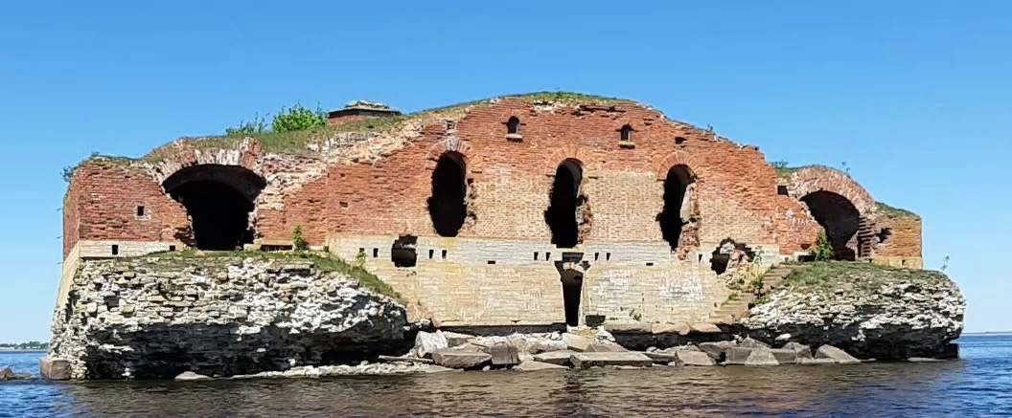
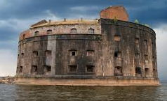
Как называются оборонительные сооружения
в Финском заливе?
ФОРТЫ
ОТВЕТ
НАЧАЛО

Slide 16
ПРОЦВЕТАЙ
ЛЮБИМЫЙ
ГОРОД!

